Slide 1




Thứ bảy ngày 5 tháng 3 năm 2022
Hoạt động trải nghiệm
Bài 24: Phòng tránh bị bắt cóc

Slide 2

Chào mừng các con đến với tiết học
Hoạt động trải nghiệm

Slide 3
Yêu cầu cần đạt
- Tự phục vụ bằng cách chủ động ứng phó với một số tình huống bất ngờ trong cuộc sống.
- Kể được những việc cần làm để tự phục vụ bản thân.
- HS chủ động ứng phó với một số tình huống bất ngờ trong cuộc sống.

Slide 4
Khám phá

Slide 5
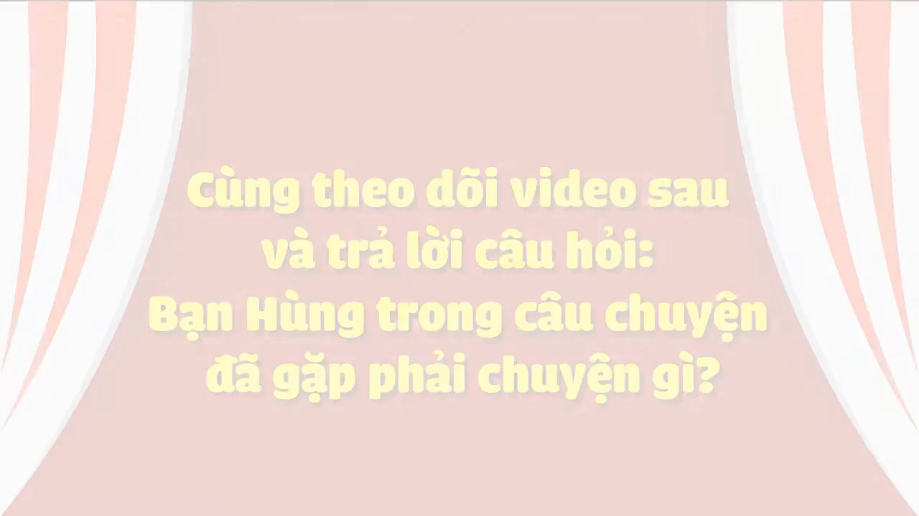

Slide 6
Bạn Hùng trong câu chuyện đã gặp phải chuyện gì?
Bạn Hùng nghe lời mẹ, đợi mẹ ở cổng trường.
Bạn Hùng chơi rất vui ở công viên.
Bạn Hùng bị người lạ dụ cho bim bim và chở về nhà.
Bạn đã giải quyết thế nào?
Bạn rất sợ hãi và chạy ngay về cổng trường theo lời mẹ dặn.
Chúng ta thấy, bạn Hùng trong đoạn video trên chưa biết nghe lời mẹ và suýt chút nữa bạn đã bị người lạ dụ dỗ. Hậu quả sẽ rất nghiêm trọng. Chúng ta không nên như bạn ấy nhé!

Slide 7
Liên hệ

Slide 8

Để tránh bị bắt cóc, em cần chú ý điều gì?
Tìm người tin tưởng như bảo vệ, các nhân viên ở nhà hàng lớn.
Tuyệt đối không tin tưởng người lạ.
Để tránh bị bắt cóc , em cần chú ý.
Khi phát hiện bị bắt cóc cần bình tĩnh và hét lớn có nhiều người xung quanh.
Thoát khỏi người có ý định xấu và tìm đến nơi đông người.

Slide 9
Luyện tập,
thực hành

Slide 10

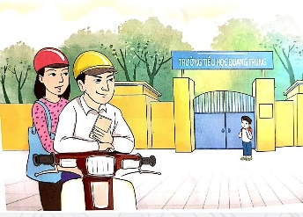
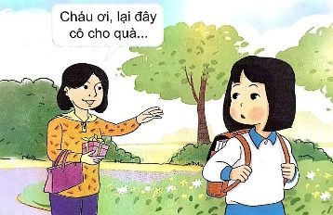
Con hãy xử lí tình huống có nguy cơ bắt cóc sau
Tình huống 1:
Tình huống 2:
Sơn đang đứng một mình ở cổng trường chờ bố mẹ đến đón, phát hiện có người lạ theo dõi mình. Nếu là Sơn, em sẽ làm gì?
Trên đường từ trường về nhà, Nga gặp một người lạ cho quà và rủ đi cùng. Nếu là Nga, em sẽ ứng xử thế nào?

Slide 11
Con hãy xử lí tình huống có nguy cơ bắt cóc sau
Tình huống 1:
Tình huống 2:
Nếu là Sơn, em nên:
Đi ngay vào phòng bảo vệ của trường.
Mượn bác bảo vệ điện thoại và gọi điện cho bố mẹ.
Nếu là Nga, em sẽ:
Nói rằng: “Cháu không cần quà ạ! Cháu đang đi về nhà nên không muốn đi chơi.”
Chạy nhanh về nhà

Slide 12




Kết luận
Không đi theo người lạ, tránh xa người lạ;
Không nhận quà từ người lạ khi chưa được
phép của ông, bà, bố, mẹ, cô giáo

Slide 13
Vận dụng

Slide 14

Cam kết, hành động:
Sau tiết học, con hãy chia sẻ với bố mẹ và người thân mình những việc cần làm để bảo vệ bản thân mình nhé!

Slide 15
Xin chào và hẹn gặp lại các con!

